Slide 1
CHAPITRE 17 Partie 1 de 2
Les droits d'auteurs de toutes les photographies et graphiques publiés sur ce site (ci-après appelés images) sont la propriété des personnes et / ou des institutions indiquées dans la légende de chacune des images. Les titulaires de ces droits ont convenu de permettre l'utilisation de ces images à des fins éducatives et non commerciales à condition qu'ils soient crédités dans chaque cas d'utilisation. Pour toute autre utilisation, il convient de contacter le titulaire du droit d'auteur.

Slide 2
Notes:
Presque chaque année, au moins une région du Canada est touchée par de graves inondations. La vallée de la rivière Rouge, dans le sud du Manitoba, est une zone particulièrement vulnérable. Pendant l’hiver, les abondantes quantités de neige s’accumulant en amont de son bassin versant mènent à la possibilité d’inondations dévastatrices en aval durant la fonte printanière. La ville de Winnipeg est protégée contre les pires effets des inondations par un canal de dérivation qui canalise les débits de pointe autour de la ville. PHOTO : RON GARNETT / AIRSCAPES.CA.
_______________________________
Les droits d'auteurs de toutes les photographies et graphiques publiés sur ce site (ci-après appelés images) sont la propriété des personnes et / ou des institutions indiquées dans la légende de chacune des images. Les titulaires de ces droits ont convenu de permettre l'utilisation de ces images à des fins éducatives et non commerciales à condition qu'ils soient crédités dans chaque cas d'utilisation. Pour toute autre utilisation, il convient de contacter le titulaire du droit d'auteur.

Slide 3
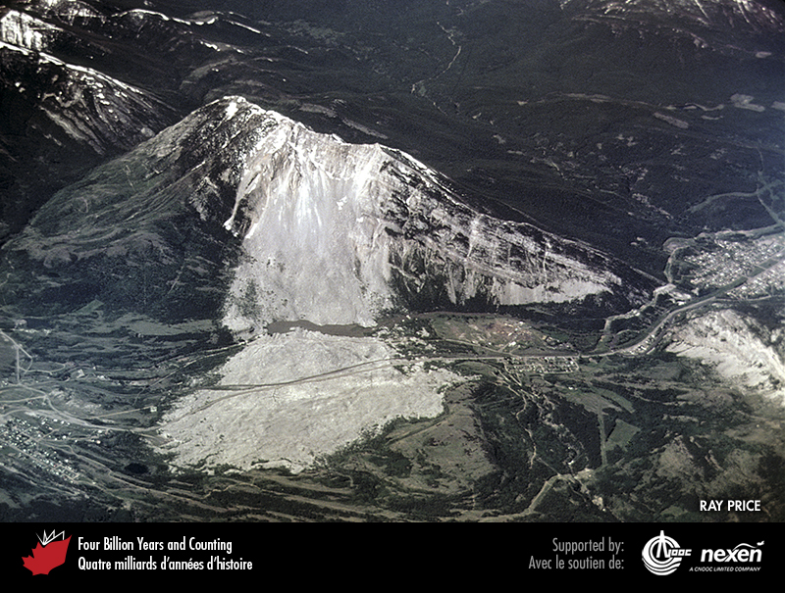
Notes:
Cicatrice et débris du glissement de terrain de Frank, sud-ouest de l’Alberta. Le lobe de débris est traversé par une route et une voie ferrée. PHOTO : RAY PRICE.
_______________________________
Les droits d'auteurs de toutes les photographies et graphiques publiés sur ce site (ci-après appelés images) sont la propriété des personnes et / ou des institutions indiquées dans la légende de chacune des images. Les titulaires de ces droits ont convenu de permettre l'utilisation de ces images à des fins éducatives et non commerciales à condition qu'ils soient crédités dans chaque cas d'utilisation. Pour toute autre utilisation, il convient de contacter le titulaire du droit d'auteur.

Slide 4
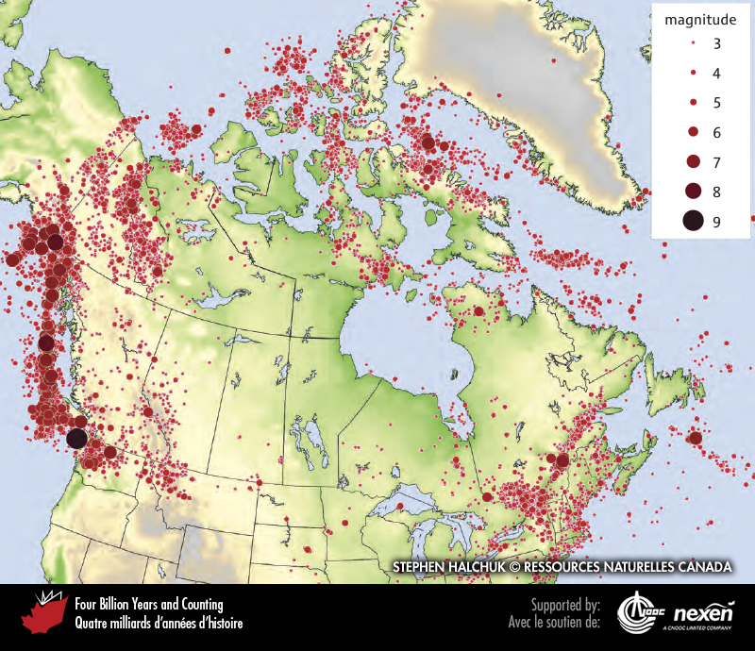
Notes:
Localisation des séismes de magnitude supérieure à 2,5 au Canada. IMAGE FOURNIE PAR STEPHEN HALCHUK, COMMISSION GÉOLOGIQUE DU CANADA (RESSOURCES NATURELLES CANADA).
_______________________________
Les droits d'auteurs de toutes les photographies et graphiques publiés sur ce site (ci-après appelés images) sont la propriété des personnes et / ou des institutions indiquées dans la légende de chacune des images. Les titulaires de ces droits ont convenu de permettre l'utilisation de ces images à des fins éducatives et non commerciales à condition qu'ils soient crédités dans chaque cas d'utilisation. Pour toute autre utilisation, il convient de contacter le titulaire du droit d'auteur.

Slide 5
Notes:
Bâtiment effondré lors du séisme de Kobe, Japon, en janvier 1995. FOURNIE PAR L’UNITED STATES GEOLOGICAL SURVEY.
_______________________________
Les droits d'auteurs de toutes les photographies et graphiques publiés sur ce site (ci-après appelés images) sont la propriété des personnes et / ou des institutions indiquées dans la légende de chacune des images. Les titulaires de ces droits ont convenu de permettre l'utilisation de ces images à des fins éducatives et non commerciales à condition qu'ils soient crédités dans chaque cas d'utilisation. Pour toute autre utilisation, il convient de contacter le titulaire du droit d'auteur.

Slide 6
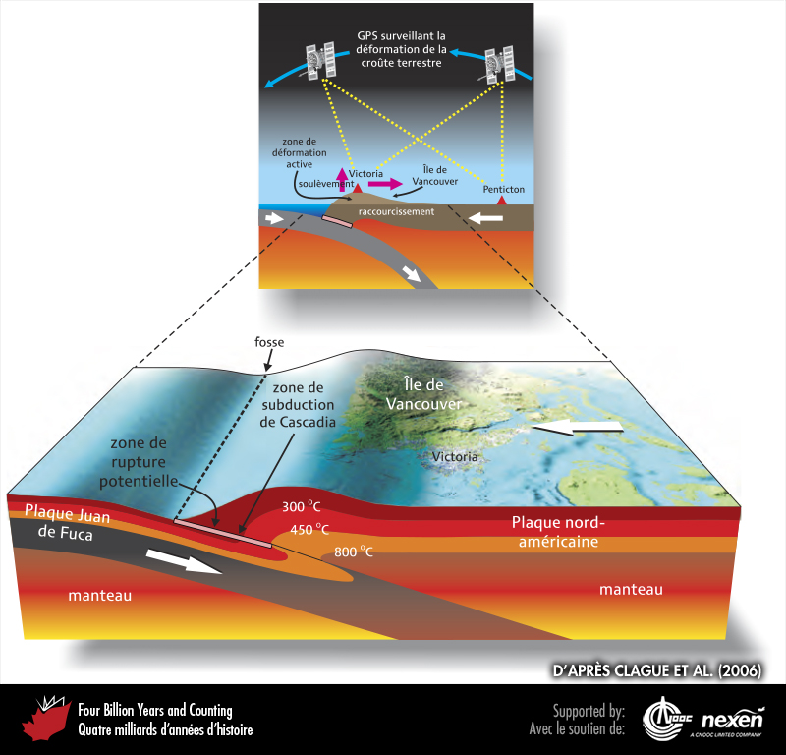
Notes:
La plaque océanique Juan de Fuca est actuellement coincée contre la plaque nord-américaine, là où la température de la croûte jalonnant la zone de subduction de Cascadia est inférieure à 350 °C. C’est dans cette zone qu’aura lieu le prochain grand séisme. L’isotherme de 450 °C définit la limite de rupture potentielle du côté continental, car à des températures plus élevées, les roches deviennent trop ductiles pour se fracturer. L’île de Vancouver est bombée vers le haut en raison de la compression et du raccourcissement élastique de la plaque nord-américaine au-dessus de l’interface où les plaques sont coincées. Cette déformation a été détectée par la mesure satellitaire de petites variations de positions relatives de points de référence situés à la surface de la Terre. Au cours des prochaines centaines d’années, les plaques vont éventuellement se décoincer soudainement et déclencher un grand tremblement de terre. DE CLAGUE ET COLL. (2006), REPRODUITE AVEC LA PERMISSION DES AUTEURS ET DE TRICOUNI PRESS.
_______________________________
Les droits d'auteurs de toutes les photographies et graphiques publiés sur ce site (ci-après appelés images) sont la propriété des personnes et / ou des institutions indiquées dans la légende de chacune des images. Les titulaires de ces droits ont convenu de permettre l'utilisation de ces images à des fins éducatives et non commerciales à condition qu'ils soient crédités dans chaque cas d'utilisation. Pour toute autre utilisation, il convient de contacter le titulaire du droit d'auteur.

Slide 7
Notes:
Cette tranchée, creusée dans un marais littoral près de Tofino, Colombie-Britannique, fournit la preuve de séismes passés dans la région. La pointe du couteau se trouve au sommet d’une surface de marais enterrée qui est recouverte d’environ 10 cm de sable déposé par un tsunami. Cette observation ainsi que d’autres données démontrent que le marais s’est effondré et a été submergé par un tsunami lors du dernier grand tremblement de terre dans la zone de subduction de Cascadia en janvier 1700. PHOTO : JOHN CLAGUE.
_______________________________
Les droits d'auteurs de toutes les photographies et graphiques publiés sur ce site (ci-après appelés images) sont la propriété des personnes et / ou des institutions indiquées dans la légende de chacune des images. Les titulaires de ces droits ont convenu de permettre l'utilisation de ces images à des fins éducatives et non commerciales à condition qu'ils soient crédités dans chaque cas d'utilisation. Pour toute autre utilisation, il convient de contacter le titulaire du droit d'auteur.

Slide 8
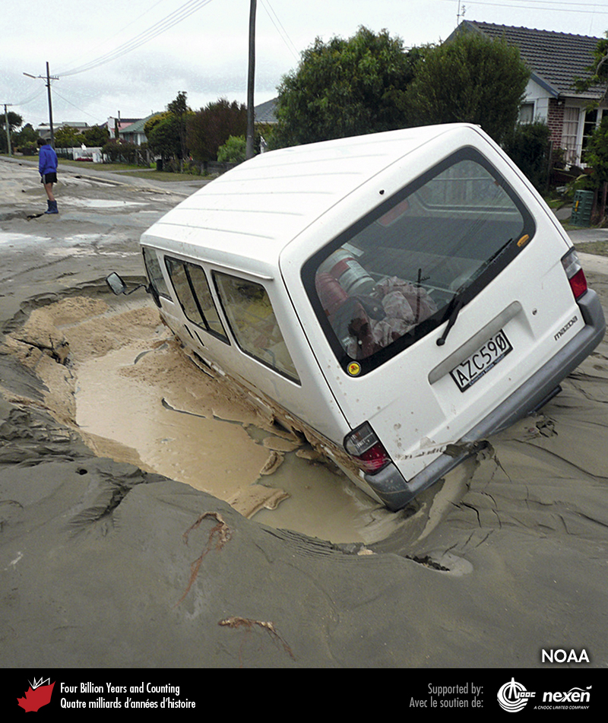
Notes:
De fortes secousses sismiques peuvent liquéfier les sédiments meubles saturés d’eau, comme ici à Christchurch, Nouvelle-Zélande, lors du tremblement de terre de février 2011. FOURNIE PAR LA NATIONAL OCEANIC AND ATMOSPHERIC ADMINISTRATION (NOAA).
_______________________________
Les droits d'auteurs de toutes les photographies et graphiques publiés sur ce site (ci-après appelés images) sont la propriété des personnes et / ou des institutions indiquées dans la légende de chacune des images. Les titulaires de ces droits ont convenu de permettre l'utilisation de ces images à des fins éducatives et non commerciales à condition qu'ils soient crédités dans chaque cas d'utilisation. Pour toute autre utilisation, il convient de contacter le titulaire du droit d'auteur.

Slide 9
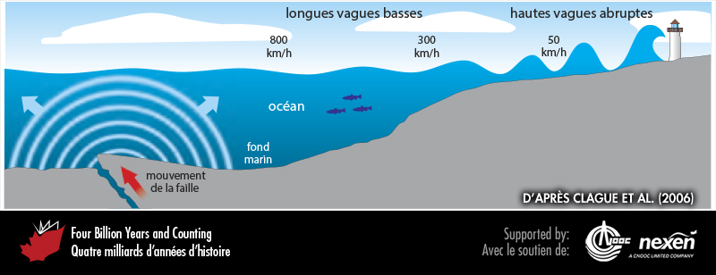
Notes:
Un tsunami peut être déclenché par la rupture du fond marin le long d’une faille lors d’un tremblement de terre. Le déplacement soudain du fond marin vers le haut déclenche un tsunami qui fait souvent des victimes lorsqu’il atteint les côtes. Les vitesses en kilomètres par heure montrent la décélération d’un tsunami qui se dirige vers le littoral. DE CLAGUE ET COLL. (2006), REPRODUITE AVEC LA PERMISSION DES AUTEURS ET DE TRICOUNI PRESS.
_______________________________
Les droits d'auteurs de toutes les photographies et graphiques publiés sur ce site (ci-après appelés images) sont la propriété des personnes et / ou des institutions indiquées dans la légende de chacune des images. Les titulaires de ces droits ont convenu de permettre l'utilisation de ces images à des fins éducatives et non commerciales à condition qu'ils soient crédités dans chaque cas d'utilisation. Pour toute autre utilisation, il convient de contacter le titulaire du droit d'auteur.

Slide 10
Notes:
Destructions causées par le tremblement de terre et le tsunami de mars 2010 dans la péninsule d’Oshika, nord-est du Japon. FOURNIE PAR LA NATIONAL OCEANIC AND ATMOSPHERIC ADMINISTRATION (NOAA).
_______________________________
Les droits d'auteurs de toutes les photographies et graphiques publiés sur ce site (ci-après appelés images) sont la propriété des personnes et / ou des institutions indiquées dans la légende de chacune des images. Les titulaires de ces droits ont convenu de permettre l'utilisation de ces images à des fins éducatives et non commerciales à condition qu'ils soient crédités dans chaque cas d'utilisation. Pour toute autre utilisation, il convient de contacter le titulaire du droit d'auteur.

Slide 11
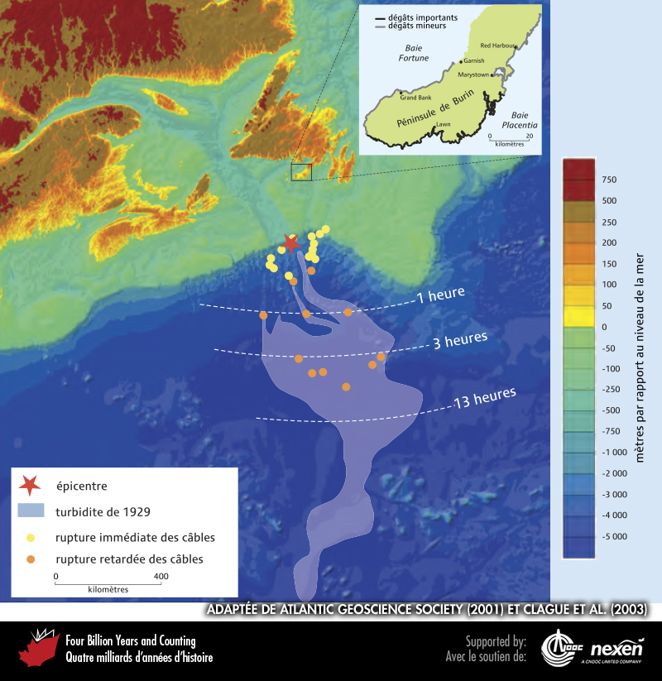
Notes:
Étendue du dépôt du courant de turbidité associé au tremblement de terre des Grands Bancs de novembre 1929, et moments où se sont produites les ruptures de câbles sous-marins causées par le courant de fond. L’encart montre les régions côtières de Terre-Neuve touchées par le tsunami déclenché par ce tremblement de terre. FIGURE PRINCIPALE FOURNIE PAR LA SOCIÉTÉ GÉOSCIENTIFIQUE DE L’ATLANTIQUE (2001); ENCART ADAPTÉ DE CLAGUE ET COLL. (2003).
_______________________________
Les droits d'auteurs de toutes les photographies et graphiques publiés sur ce site (ci-après appelés images) sont la propriété des personnes et / ou des institutions indiquées dans la légende de chacune des images. Les titulaires de ces droits ont convenu de permettre l'utilisation de ces images à des fins éducatives et non commerciales à condition qu'ils soient crédités dans chaque cas d'utilisation. Pour toute autre utilisation, il convient de contacter le titulaire du droit d'auteur.

Slide 12
Notes:
Le cratère du volcan Tseax, dont l’éruption vers 1775 a produit un spectacle pyrotechnique explosif, est bien présent dans l’histoire orale du peuple Nisga’a. Le cône Tseax et ses laves font partie de la ceinture volcanique de Stikine située dans le nord de la Colombie-Britannique. PHOTO : CATHERINE HICKSON.
_______________________________
Les droits d'auteurs de toutes les photographies et graphiques publiés sur ce site (ci-après appelés images) sont la propriété des personnes et / ou des institutions indiquées dans la légende de chacune des images. Les titulaires de ces droits ont convenu de permettre l'utilisation de ces images à des fins éducatives et non commerciales à condition qu'ils soient crédités dans chaque cas d'utilisation. Pour toute autre utilisation, il convient de contacter le titulaire du droit d'auteur.

